Slide 1
移動支援事業費 請求書類 ＬＯＧＯフォーム提出 手順
練馬区役所 障害者サービス調整担当課 障害者給付係
令和８年１月

Slide 2
移動支援請求書類提出用 LOGOフォームURL https://logoform.jp/form/G2rU/1205527 URL掲載場所 練馬区ホームページ＞保健・福祉＞障害のある方＞ 事業者向けの情報＞請求関係＞ 地域生活支援事業請求関係＞ 地域生活支援事業費の請求様式について

Slide 3
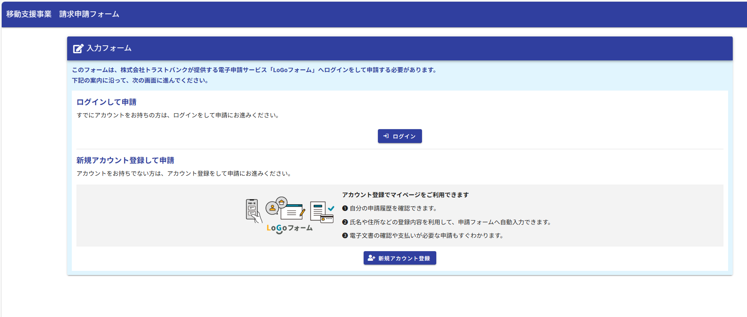
１ ログインします。
初回は、アカウント新規登録が必要になります。
案内に従って、登録ください。
※登録は法人登録を行ってく
ださい。
2回目以降は、ログインボタンから、ログインください。

Slide 4
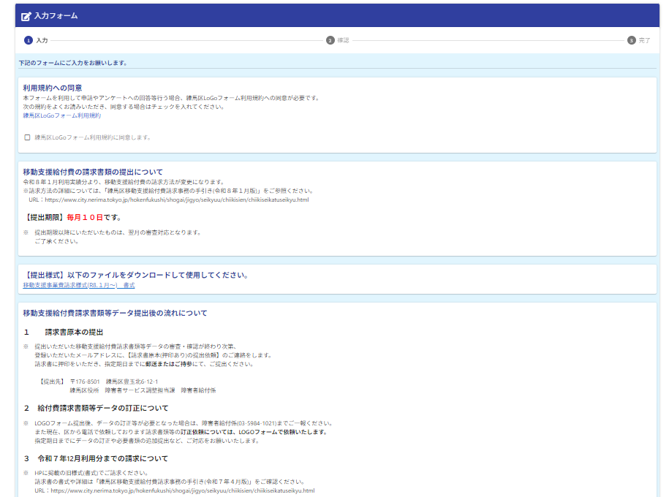
２ 入力フォーム
利用規約への同意および申請についての諸注意をご確認ください。
請求書類の提出については、区指定の様式をダウンロードして、作成ください。
請求書類の作成については、資料「練馬区移動支援給付費請求書類作成例」をご参照ください。

Slide 5
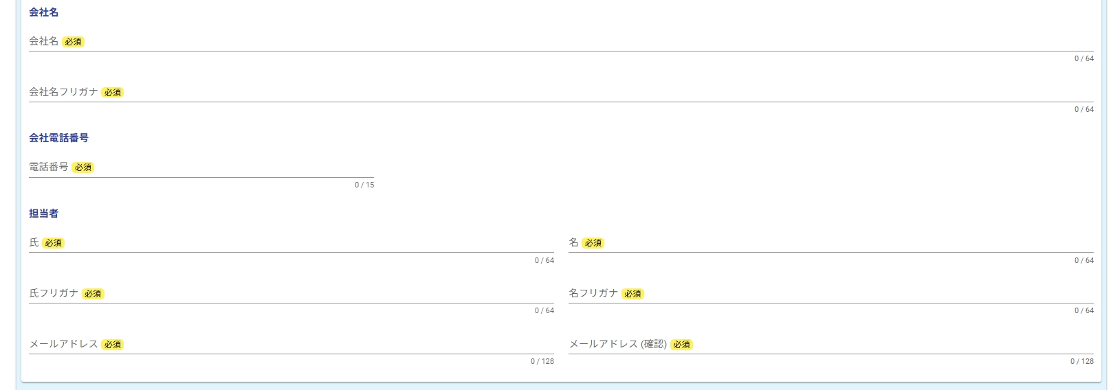
３ 入力フォーム
[会社名]～[メールアドレス]まで、登録した法人情報が自動で表示されます。
記載内容をご確認ください。

Slide 6
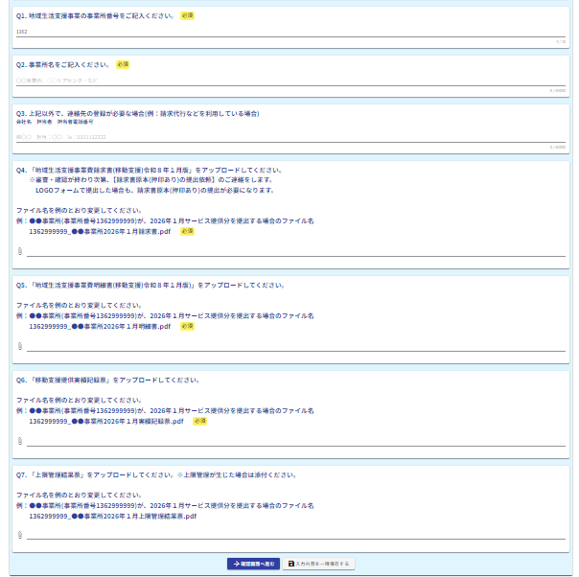
４ 入力フォーム
Q３ ご連絡先が「入力フォーム②」の
連絡先と異なる場合は、ご入力くだ
さい。
例：請求代行を依頼している場合など
Q４～７ ファイル名を例示の記載のよう
に変更いただきデータをアップロー
ドしてください。
入力とアップロードが完了しましたら、「確認画面へ進む」をクリックしてくだ
さい。
次画面で登録した内容を確認のうえ、 「送信」をクリックしてください。

Slide 7
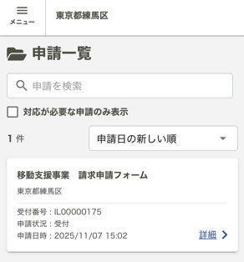
５ 送信確認
申請後、LOGOフォームログインページ
(https://logoform.jp/login)
より、ログインいただき、
申請状況が「受付」となっていましたら、
提出完了です。
提出後、区で書類の審査を行いますので、
その後の手順については、おって
LOGOフォームにて、お知らせいたします。

Slide 8
Logoフォームでの請求書類の提出後の流れについて
① 提出データの訂正が必要となった場合
申請いただいたLOGOフォームに、訂正依頼をします。
内容をご確認のうえ、請求書類の訂正をお願いします。
② 提出データの訂正が必要ない場合
作成いただいた【地域生活支援事業請求書(移動支援)】を
印刷し、区に登録している【支払口座振替依頼書】の押印
と同じ押印をしていただき、郵送または区へご持参ください。
[提出先]
〒176-8501 東京都練馬区豊玉北６丁目12-１
練馬区役所 障害者サービス調整担当課障害者給付係

Slide 9
LOGOフォームでの請求書類提出については、 以上です。 ご確認いただき、ありがとうございました。 ご不明な点は、障害者サービス調整担当課 障害者給付係まで、お問い合わせください。 ℡ 03-5984-1021

